Slide 1

Сервис поиска соседей для студентов
Команда ПоДвОхА.net

Slide 2

Постановка проблемы
Дорогое жилье, ограниченные финансы у студентов.
Многие абитуриенты поступают в вузы в неродных регионах.
Ограниченное количество мест в общежитиях.
Отсутствует единый сервис для поиска соседей-студентов для совместного съёма жилья.

Slide 3


Предлагаемое решение
626 × 626
Веб-сервис с профилями, и фильтрами для поиска соседей. Обязательная верификация профиля для избежания возможного мошенничества.

Slide 4

«Киллер фичи»
Рекомендации соседей на основе данных профиля (учитывается регион, город, вуз/ссуз, возраст и тд.).
Верификация аккаунтов через ВК.
Чат внутри сервиса для первичной коммуникации.

Slide 5





Стэк технологий

Slide 6



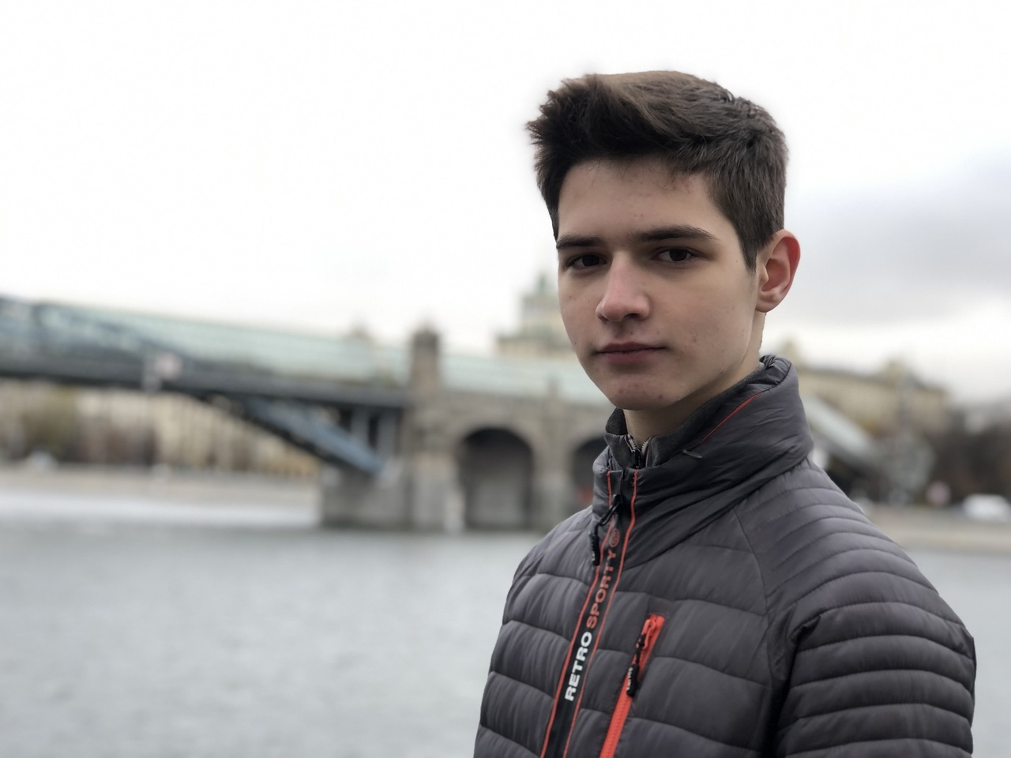
Команда разработки
Яшин Данила
Основин Александр
Корольков Александр
Гасилин Егор
Довбуш Ольга

